Slide 1
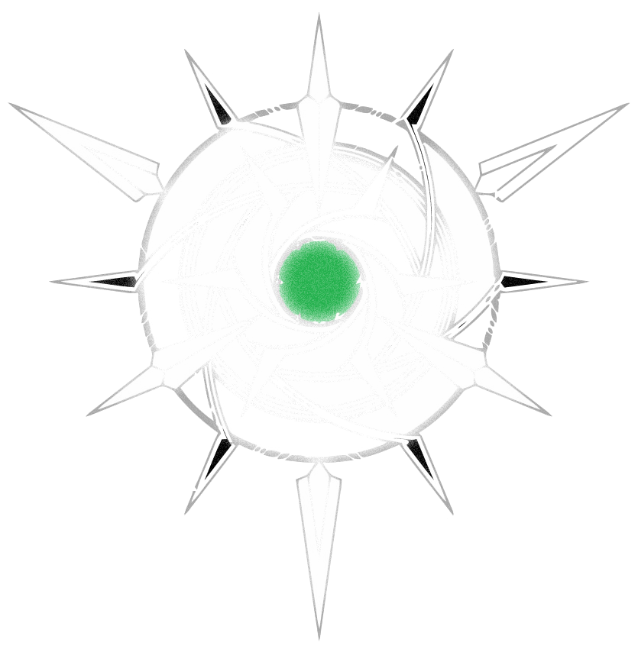
Dawn Of Gates
Un jeu de O_Dev

Slide 2
Planning de réalisation
Première soutenance
 | Timothée | Steven | Victor | Idris | Total
Code (Base) | 20 | 15 | 15 | 10 | 60
Graphismes | 0 | 0 | 30 | 10 | 40
Animations | 10 | 0 | 30 | 0 | 40
Niveaux | 6 | 6 | 2 | 6 | 20
IA | 15 | 20 | 5 | 0 | 40
Audio | 0 | 0 | 0 | 0 | 0
Site web | 0 | 35 | 0 | 15 | 50
Réseau | 0 | 0 | 0 | 0 | 0
Deuxième soutenance
 | Timothée | Steven | Victor | Total
Code (Base) | 30 | 25 | 25 | 80
Graphismes | 0 | 0 | 60 | 60
Animations | 20 | 0 | 40 | 60
Niveaux | 25 | 25 | 5 | 55
IA | 25 | 30 | 15 | 70
Audio | 25 | 0 | 0 | 25
Site web | 0 | 60 | 0 | 60
Réseau | 0 | 10 | 10 | 20

Slide 3
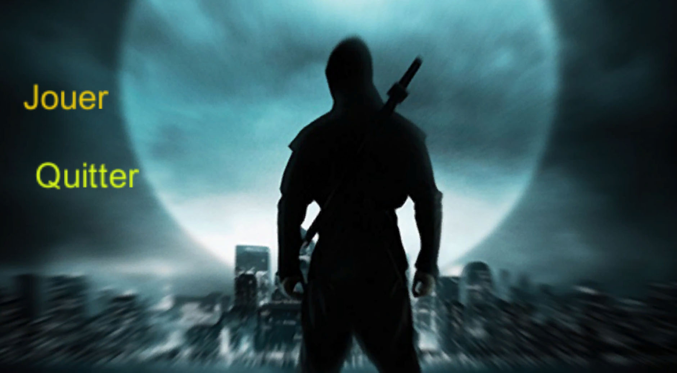
Ce qui a été accompli : Timothée

Slide 4
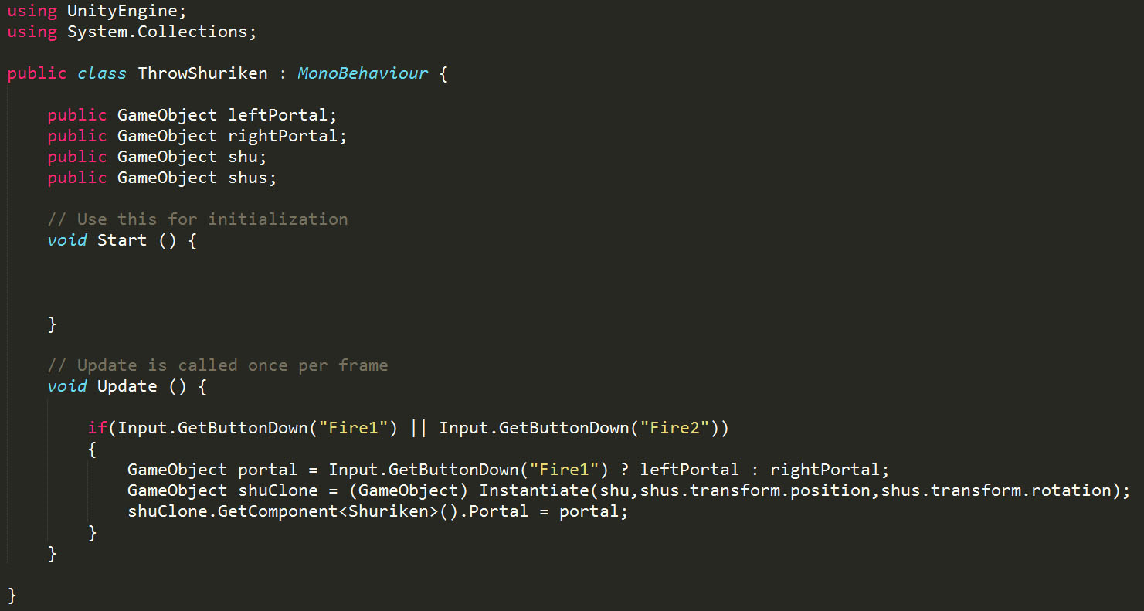
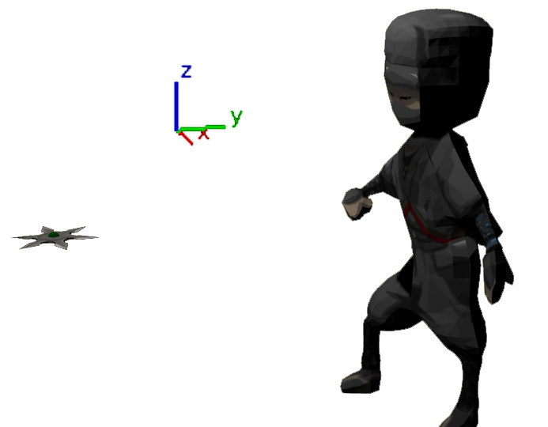
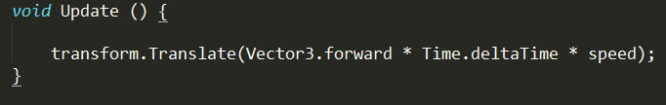
Ce qui a été accompli : Timothée

Slide 5
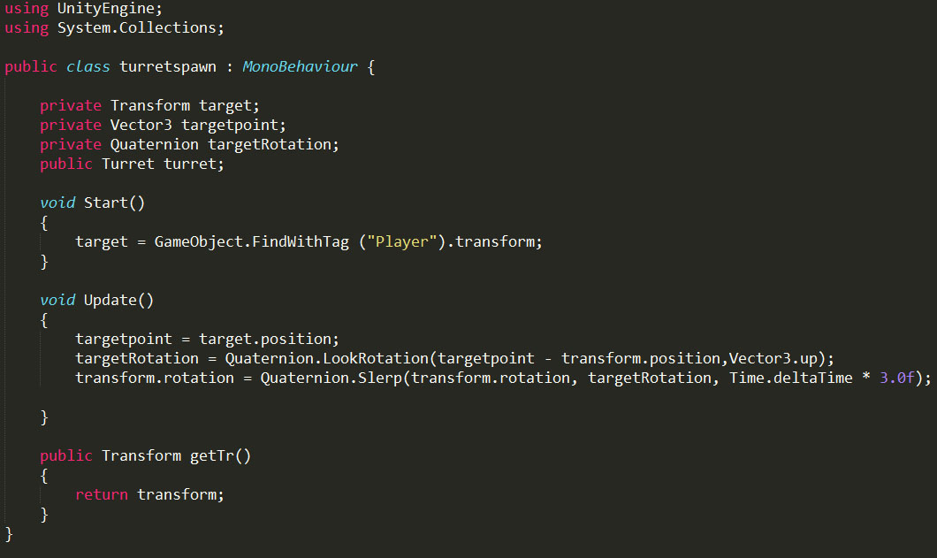
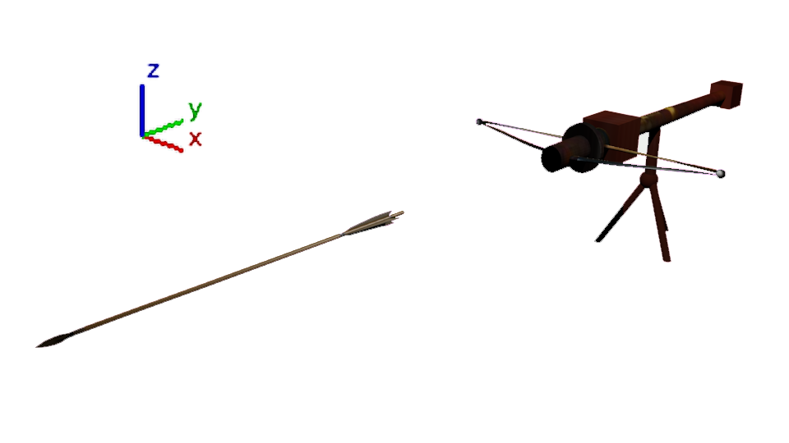
Ce qui a été accompli : Timothée

Slide 6
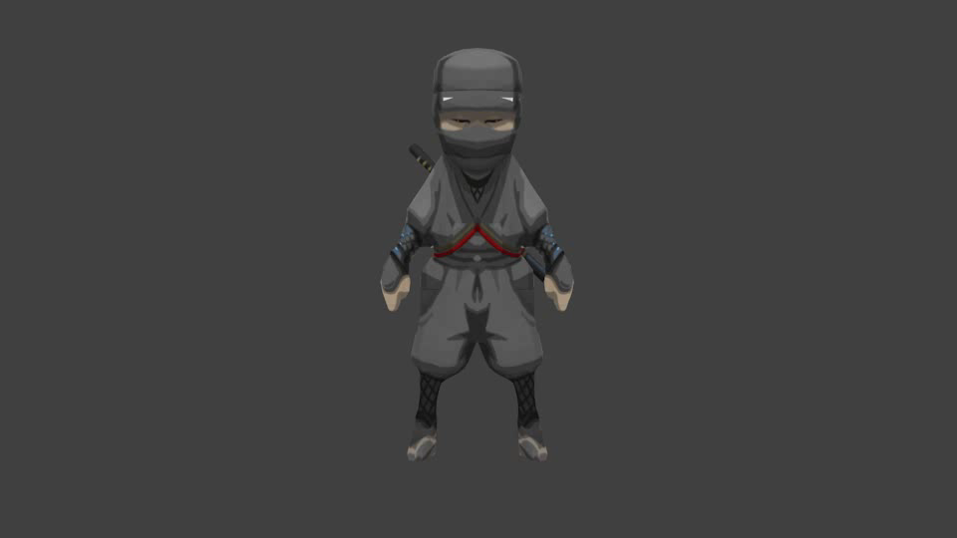
Ce qui a été accompli : Victor

Slide 7
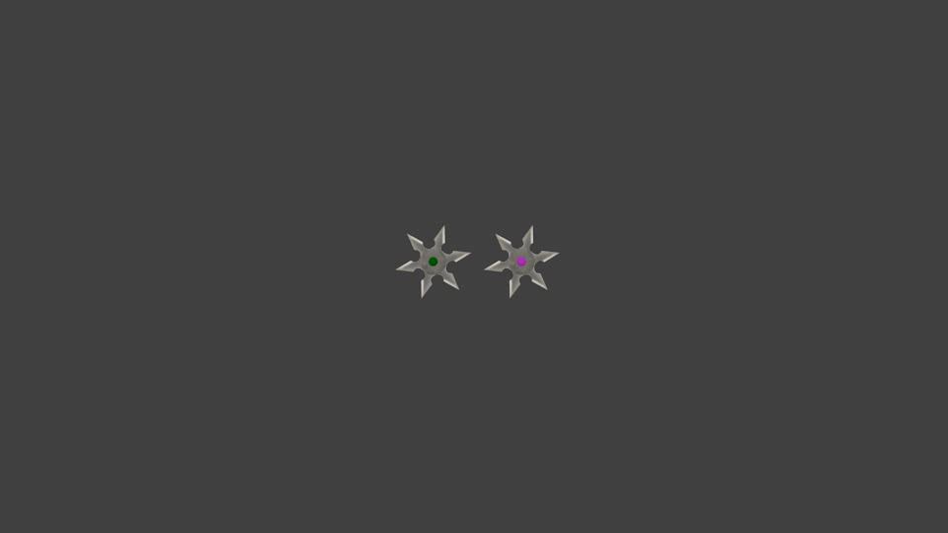
Ce qui a été accompli : Victor

Slide 8
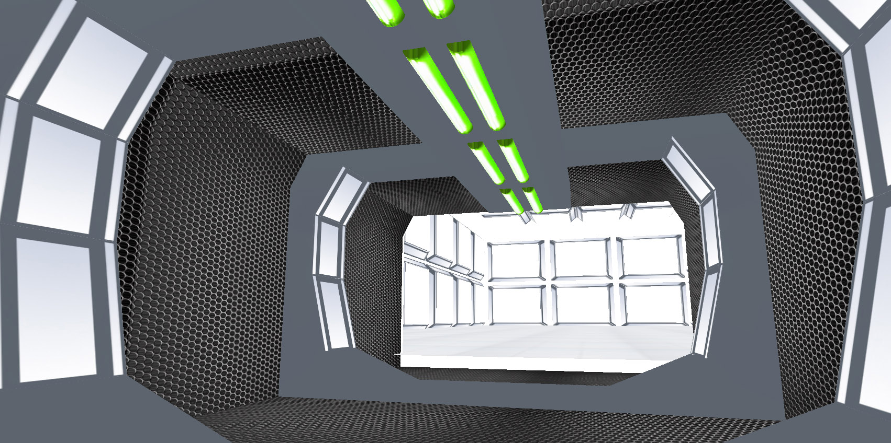
Ce qui a été accompli : Victor

Slide 9
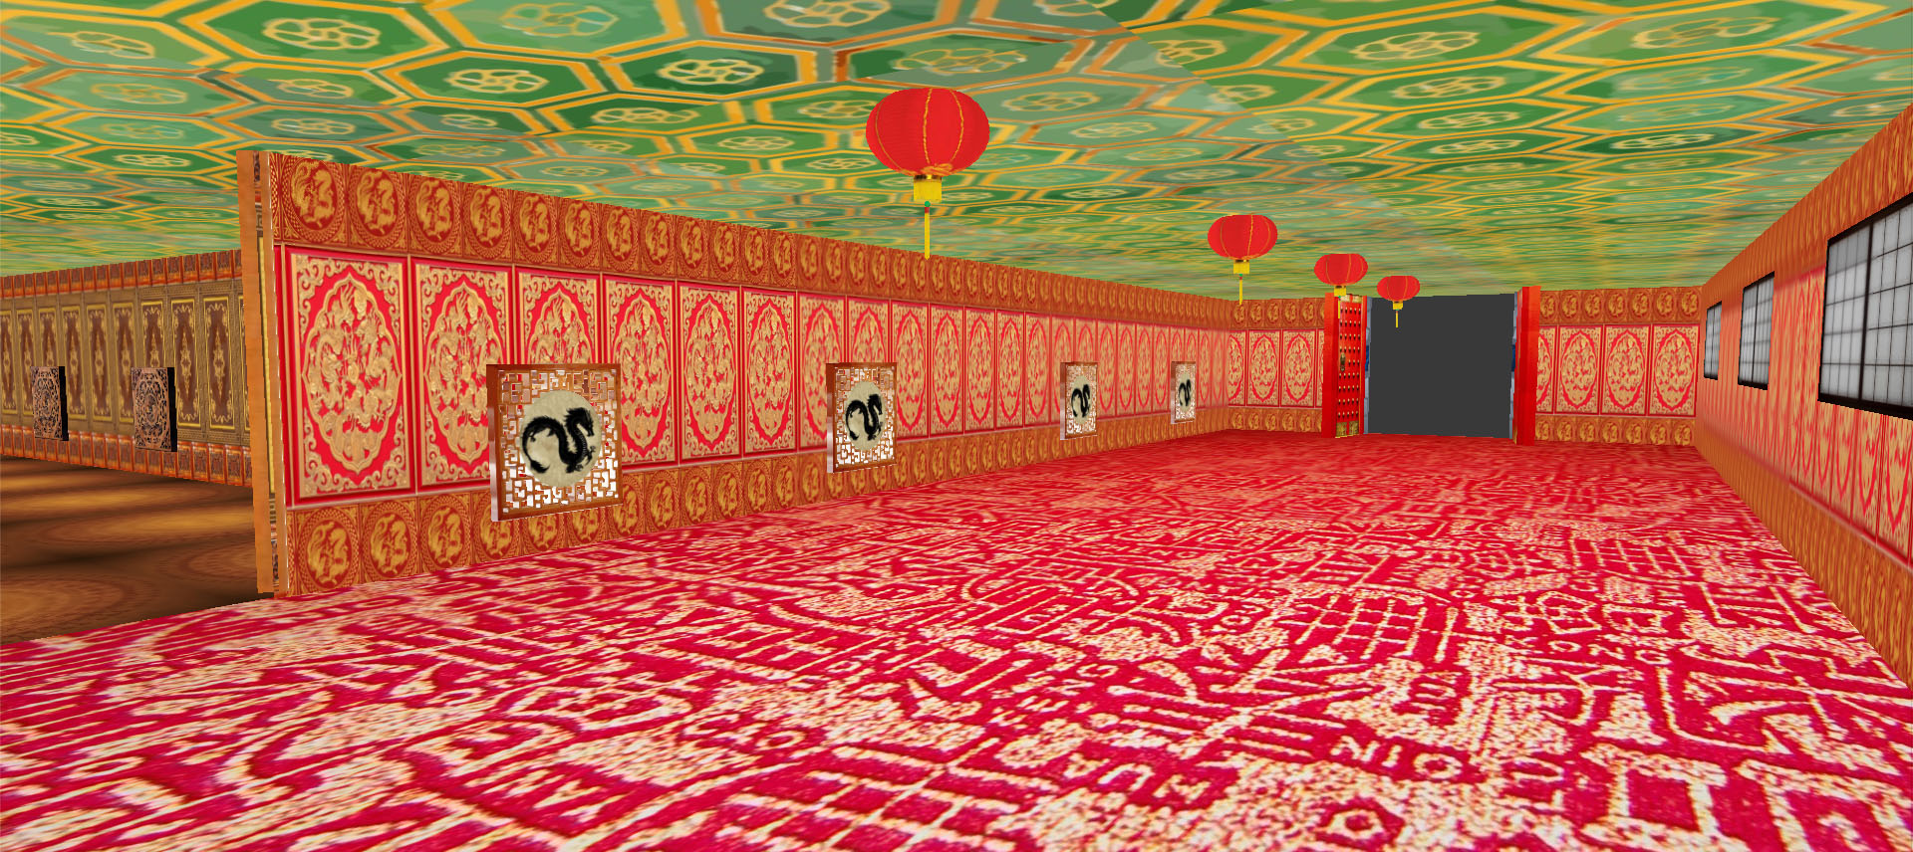
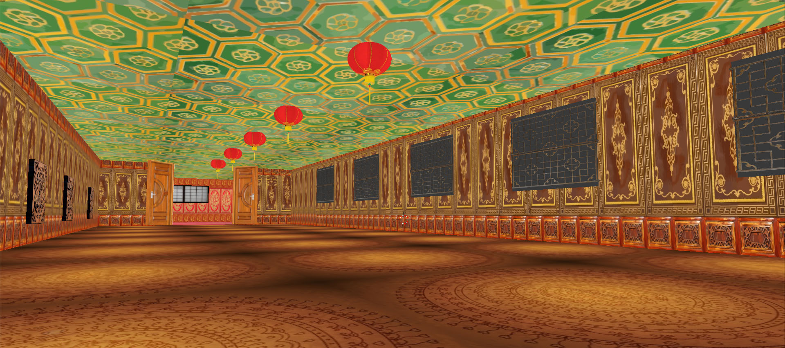
Ce qui a été accompli : Victor

Slide 10
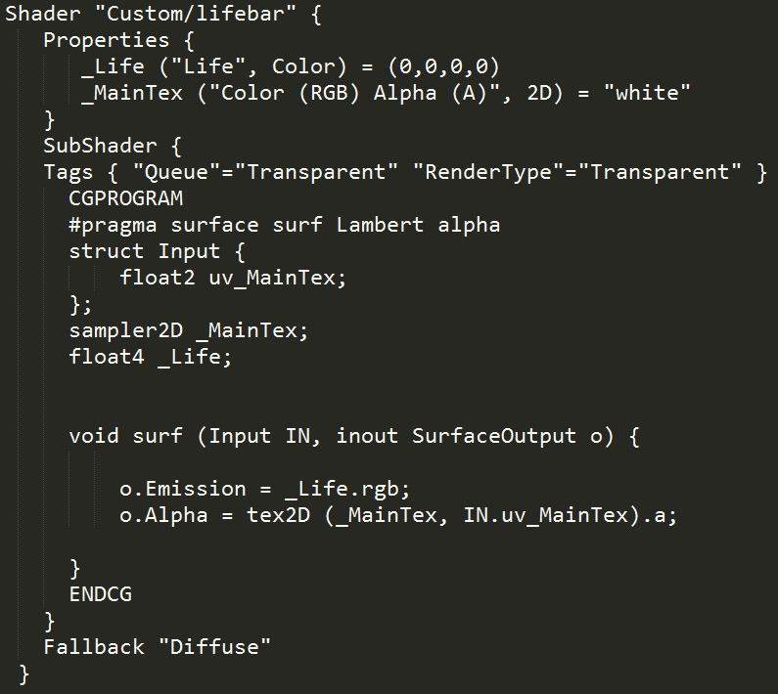
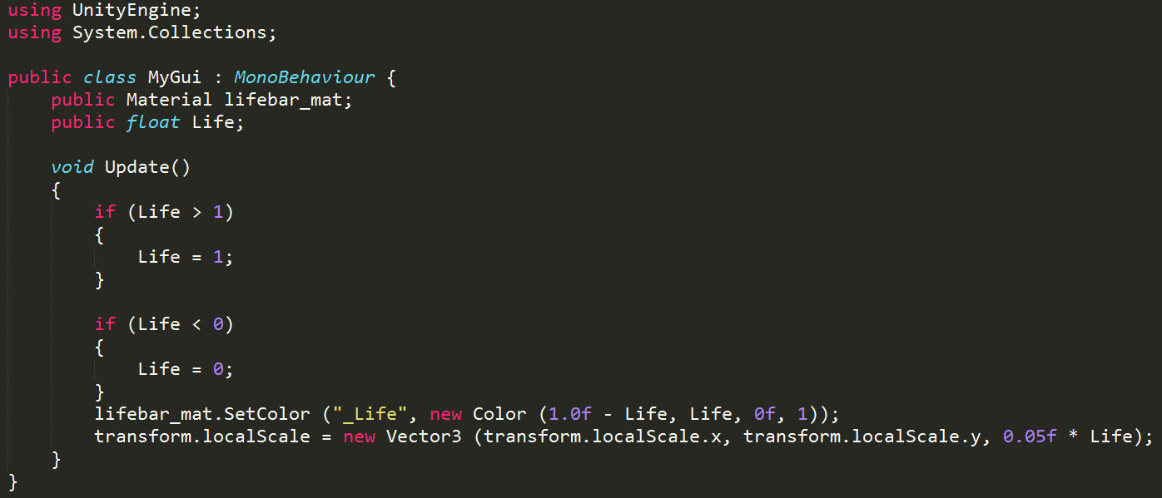
Ce qui a été accompli : Victor

Slide 11
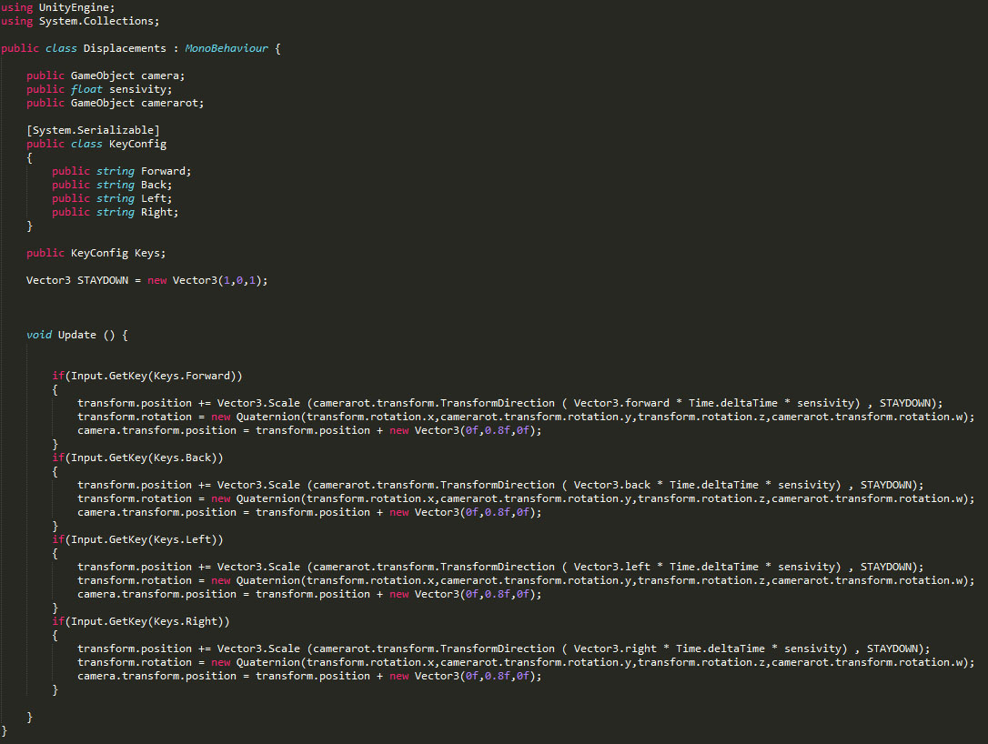
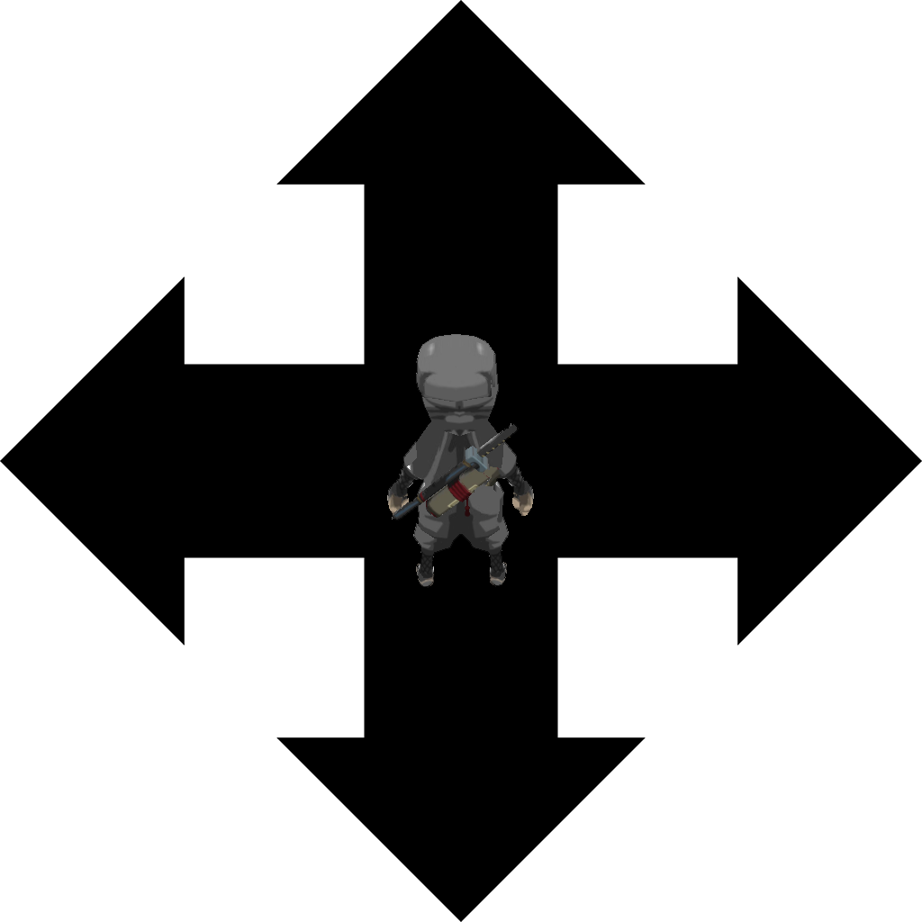
Ce qui a été accompli : Victor

Slide 12
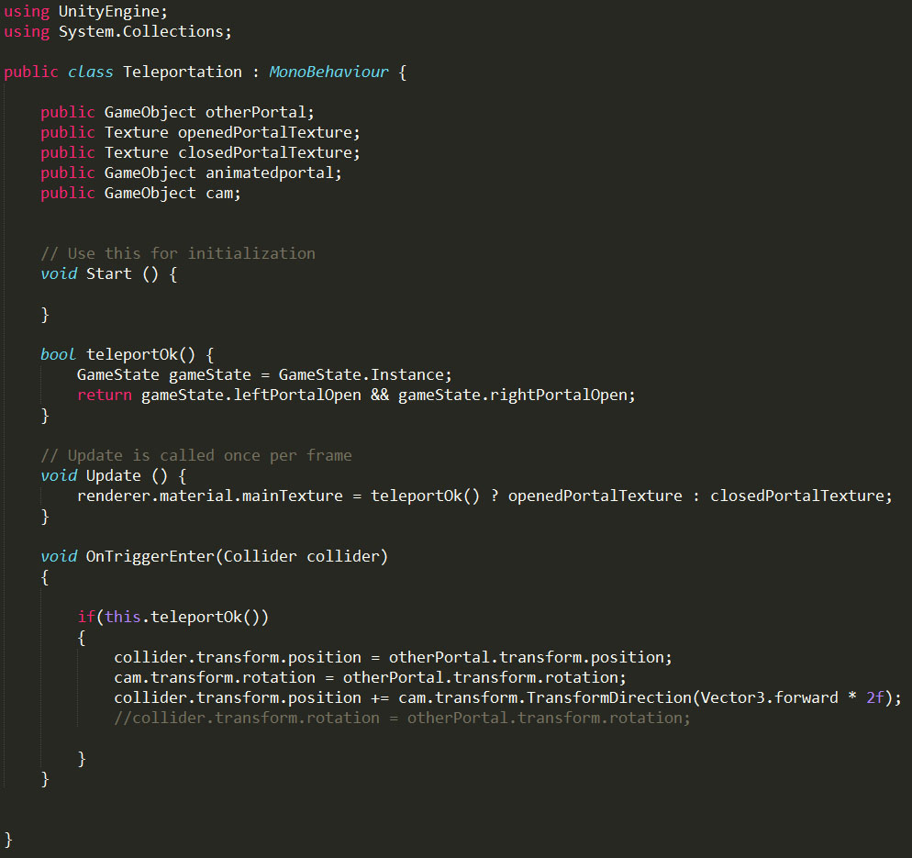
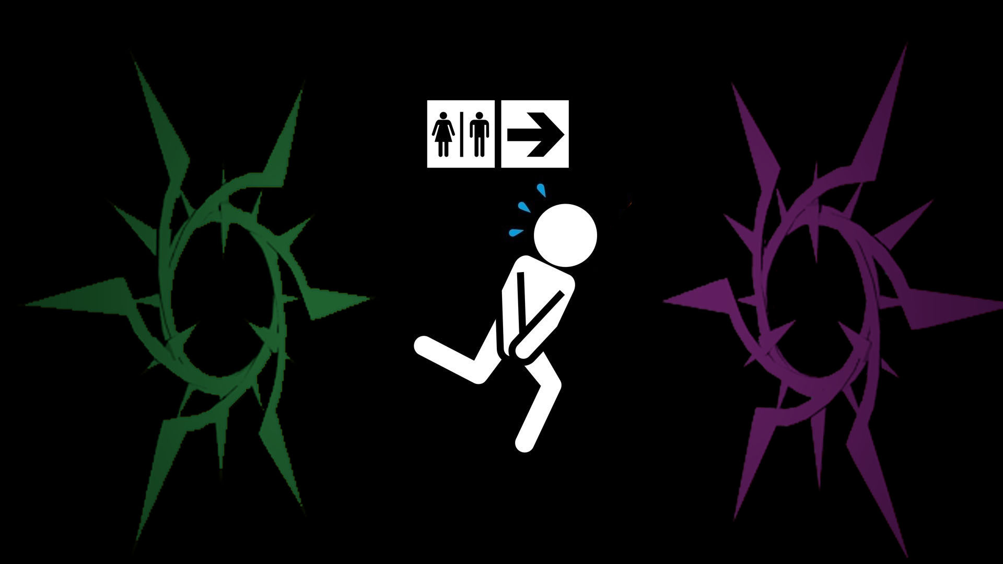
Ce qui a été accompli : Steven

Slide 13
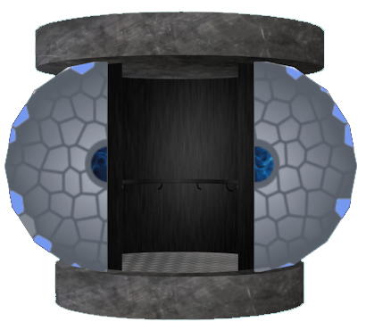
Ce qui a été accompli : Steven

Slide 14
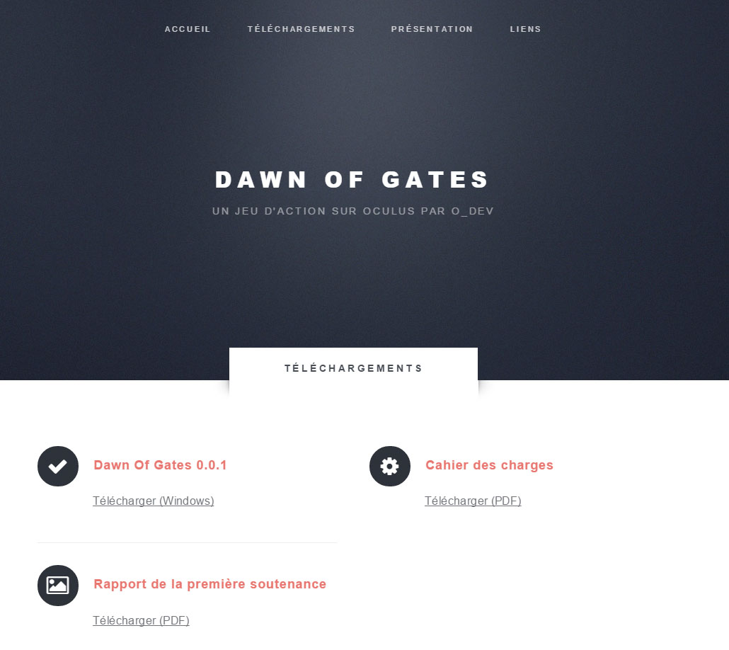
Ce qui a été accompli : Steven

Slide 15
Conclusion

